Slide 1
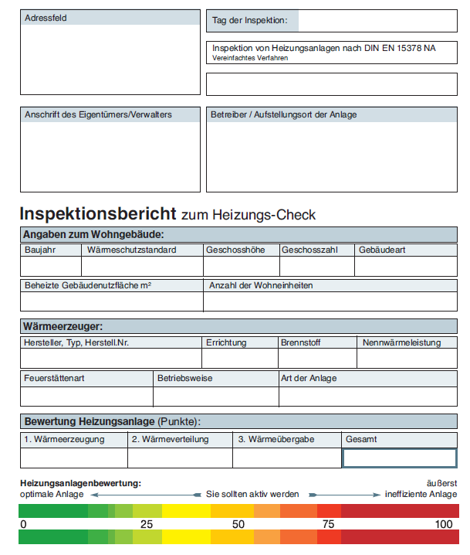
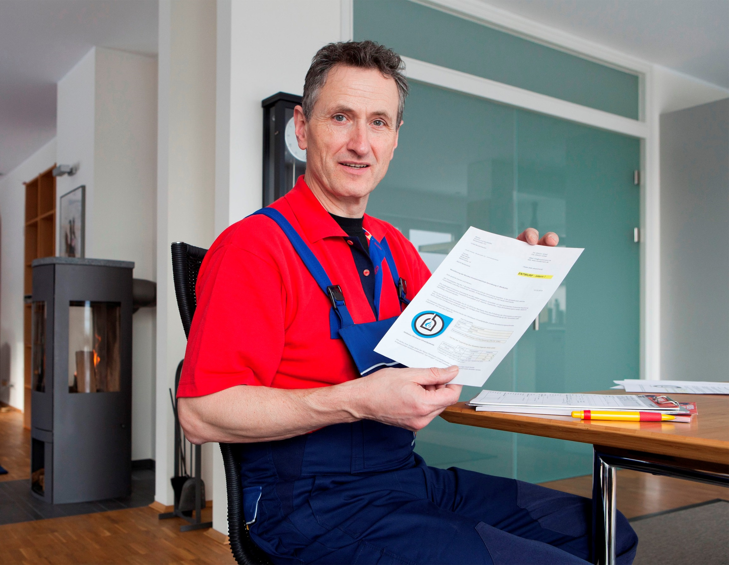
Heizungs-Check Effizient heizen und Kosten sparen!
Neutrales und umfassendes Prüfverfahren für alle Arten von Heizungsanlagen
Ganzheitliche Systembewertung
Die Prüfung ist freiwillig und ohne Verpflichtungen
Was ist der Heizungs-Check?
Bewertung der energetischem Qualität der gesamten Heizungsanlage
Auffinden von Schwachstellen
Ermittlung von Handlungsoptionen
Basis für das Aufzeigen von Kosteneinsparchancen
Was bringt mir der Heizungs-Check?
Fachmann suchen und Vor-Ort-Termin (Dauer ca. 1 Stunde) vereinbaren
Prüfung der kompletten Heizungsanlage vom Wärmeerzeuger bis zur Wärmeverteilung
Bewertung der Qualität der einzelnen Anlagenkomponenten
Erstellung eines standardisiertes Prüfprotokolls zur Gesamtbewertung der Anlageneffizienz, Beratung durch den Fachmann
Wie läuft der Heizungs-Check konkret ab?
Neugierig geworden? Jetzt Termin vereinbaren!
Wer führt einen Heizungs-Check durch?
Der Check wird von speziell geschulten Fachhandwerkern durchgeführt. Sprechen Sie dazu ihren Sanitär- und Heizungsfachmann oder ihren Schornsteinfeger an. Falls dieser den Check nicht selbst durchführen kann, wird er sie an entsprechende Fachleute weiterleiten.
Was kostet ein Heizungs-Check?
Die Kosten für einen Heizungs-Check hängen vom Prüfumfang ab und liegen für Ein- und Zweifamilienhäuser bei rund 100 €.
Logo Anbieter
Wo kann ich mich melden?
Ansprechpartner
Mail
Telefon

